Slide 1
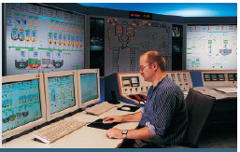
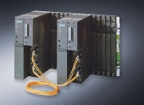
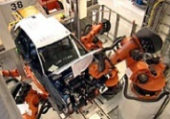

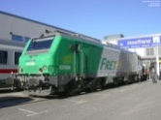
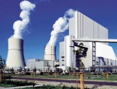
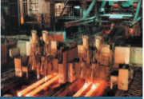
ESTC
GÉNIE INFORMATIQUE -
Enseignements Théoriques : 20h - Conférences : 6h - Enseignements Dirigés : 12h - Enseignements Pratiques : 10h
Intervenant : Hicham BELHADAOUI
Chapitre 2 : Cryptographie
Bureau: B160 - tél: +33 (0)3.87.37.54.49 - Email: olaf.malasse@ensam.eu
PROCESS - ENERGIE - MANUFACTURIER - MACHINE - TRANSPORT - INFRASTRUCTURES
® M0910-FD12

Slide 2
Terminologie
Chiffrage :
Convertir un message clair en un message chiffré à l’aide d’une ou plusieurs clés de chiffrage.
Déchiffrage
Reconstitution du message original à partir du message chiffré et de la clé de déchiffrage.
Cryptogramme
Message chiffré

Slide 3
Terminologie
Cryptographie :
la pratique d’écriture et de lecture des messages chiffrés
Cryptologie :
la science au sens formelle qui étudie les techniques de protection

Slide 4
Terminologie
Cryptanalyse : Le travail de l’espion
Procéder au déchiffrage, mais sans accès légitime à la clé
Briser le système :
découvrir ou démontrer des faiblesses
découvrir un seul message
découvrir une clé
briser totalement

Slide 5
Chiffrage symétrique
Ou à clé secrète :
Utilise la même clé pour chiffrer et déchiffrer un message.
Cette clé doit demeurer secrète

Slide 6
Evolution historique
Mono alphabétique : César
Poly alphabétique
Vernam : One time pad
Machine ENIGMA

Slide 7
Quelques algorithmes
DES (Data Encryption Standard)
Utilise des blocs de 64 bits
Une clé de 56 bits + 8 bits de parité
S’utilise avec les modes CBC ou CFB
Attaques :
1997 : 4 mois
1998 : 41 jours
1998 07 : 56 heures
1999 : 22 heures et 15 mn
100 000 PC connectés à l’Internet
245 milliards de clés par seconde

Slide 8
Modes d’opérations
Fonctionnent par blocs
Modes de chiffrage
ECB (electronic code book)
CBC (Cipher block chaining)
CFB (Cipher feedback)
OFB (Output feedback)

Slide 9
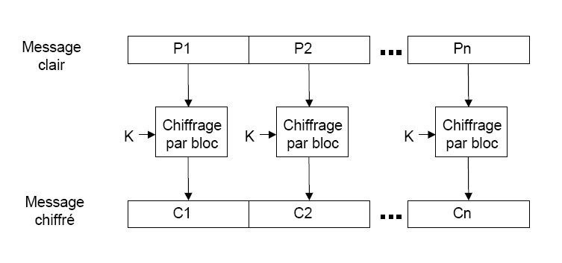
Mode ECB (Electronic Code Book)

Slide 10
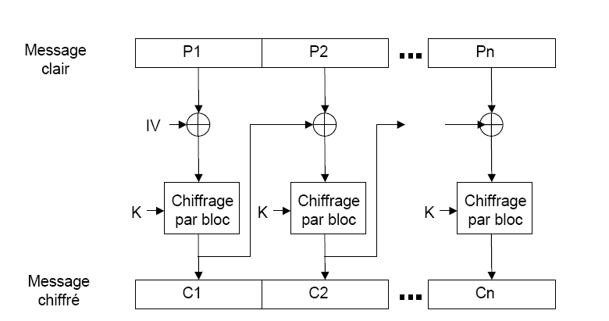
Mode CBC (Cipher Block Chaining)

Slide 11
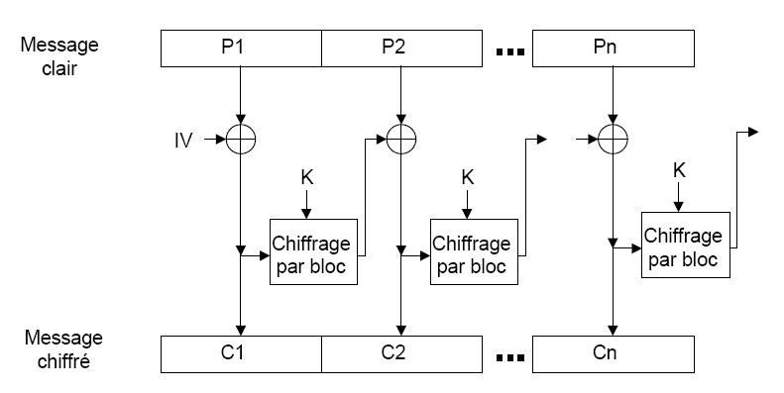
Mode CFB Cipher FeedBack

Slide 12
Triple-DES
ou 3DES
utilisation de DES trois fois,
Chiffre déchiffre- chiffre avec deux clés distinctes)
nettement plus sécuritaire que DES,
lent

Slide 13
IDEA
Par Lai (ETH Zurich)
International Data Encryption Algorithm
utilise une clé de 128 bits
considéré très sécuritaire
les nombreuses analyses n’ont pas fait ressortir d’attaques pratiques contre IDEA
breveté aux États-Unis et dans la plupart des pays en Europe
licence

Slide 14
Blowfish
Par Schneier
Chiffrage par blocs de 64 bits
Clés de longueur variable, jusqu’à 448 bits
Bien considéré

Slide 15
AES
Advanced Encryption Standard
un successeur officiel à DES
des blocs 128 bits
supporte des clés de taille 128, 192, 256 bits
Un PC qui casse DES en 1s casse AES (128 bits) en 149 trillions d’années.

Slide 16
Chiffrage symétrique
Confidentialité
Nécessité de :
Changer fréquemment les clés secrètes,
Générer les clés secrètes de façon sécurisé,
Distribuer les clés secrètes de façon sécurisé.
Exemple d’algorithme de gestion de clés :
Diffie-Hellman

Slide 17
Chiffrage asymétrique
Ou à clé publique :
Utilise deux clés différentes mais associées : une clé privée et une clé publique.
Le chiffrage s’effectue avec une clé de chiffrage, spécifique à un usager, et qui est publique
Le déchiffrage s’effectue avec une clé différente de déchiffrage et qui est privée (confidentielle).

Slide 18
Objectifs
Confidentialité
Authentification
Intégrité
Non répudiation
En pratique
S’utilise pour
assurer l’authentification
Distribuer des clés secrètes

Slide 19
Algorithmes
RSA
Ron Rivest, Adi Shamir et leonard Adleman
Premier système de chiffrage à clé publique
Chiffrage et signature électronique
Clés de 1024 bits

Slide 20
RSA: génération de clés
Générer deux grands entiers premiers distincts et aléatoires, p et q, d’environ la même grandeur; il doivent demeurer secrets
Calculer n = pq et Φ(n)=(p −1)(q −1)
Choisir un entier e aléatoirement, 1<e<Φ(n), tel que pgcd(e,Φ(n))=1. Clé publique: (e et n)
déterminer l’unique entier d, 1<d<Φ(n), tel que ed ≡ 1 (mod Φ(n)). Clé privée: (d et n )

Slide 21
RSA : Chiffrage
B chiffre un message à l’intention de A:
B obtient la clé publique (e et n) de A
B représente le message comme un entier m, 0≤m<n
B chiffre en calculant c = m^{e} mod n
B envoie c à A

Slide 22
RSA: déchiffrage
A utilise sa clé privée (d et n) pour calculer
m =c^{d} mod n

Slide 23
Sécurité de RSA
En pratique :
Peut on trouver d à partir de e et n
Sans connaître ni p ni q
Pour cela
Taille de n doit être 1024 bits
Clés de 2048
Espace de recherche : des décennies

Slide 24
Standardisation
les standards PKCS (voir RFCs 2314, 2315, 2437)
comment réaliser le chiffrage et la signature,
formats pour la sauvegarde des clés
Il est toujours recommandé de se conformer aux standards

Slide 25
Problème du logarithme discret
déterminer n étant donné un y tel que y = g^{n}
problème facile avec les entiers, mais difficile dans les entiers modulo un nombre premier
Ensemble fini

Slide 26
Logarithme discret
Problème :
Étant donné deux entiers positifs non-nuls, a et g (< p),
calculer n tel que a = g^{n} (mod p)
p grand, (≈10³⁰⁰),
Niveau de difficulté cryptographique

Slide 27
Diffie-Hellman
échange de secret (clé)
permet la construction d’un secret commun sur un canal non sécuritaire

Slide 28
D-H
A et B s’entendent sur un grand nombre premier n et sur un g tel que g est primitif modulo-n
– primitif signifie que pour chaque b de 1 à n−1, il existe un a tel que gª ≡b (mod n)
Les valeurs de g et n ne sont pas secrètes

Slide 29
Algorithme
A choisit un grand entier aléatoire x et envoie à B:
X= g^{x} mod n
B choisit un grand entier aléatoire y et envoie à A:
Y= g^{y} mod n
A calcule k = Y^{x} mod n
B calcule k’ = X^{y} mod n

Slide 30
k et k’ sont toutes les deux égales à
g^{xy} mod n
Un espion ne peut obtenir k :
il connaît juste X,Y, g, n
Force :
x et y sont secrets

Slide 31
D’autres algorithmes
Diffie Hellman(1976)
El Gamal(1987)
Rabin
DSA(Digital Signature Algorithm)
DSS(Digital Signature Standard)

Slide 32
Signature électronique
Permet de lier un message à son origine
Signature avec algorithme connu et clé privée
Vérification avec algorithme connu et clé publique

Slide 33
Hachage
Fonction de hachage cryptographique
Calcul facile dans le sens direct
«Impossible» de trouver un message
correspondant à un haché donné (sens unique)
Le hachage est différent du chiffrage
impossible de recréer le message à partir du haché

Slide 34
Fonctions à sens unique
m donné, h=H(m) facile à calculer
h donné, difficile de calculer m tel que H(m)=h
m donné, difficile de trouver m' tel que
H(m)= H(m')

Slide 35
Utilité du hachage
Le hachage permet de vérifier l’intégrité d’un message
un changement au message est détecté en comparant le haché qui accompagne le message avec le haché recalculé

Slide 36
Hachage
Caractéristiques d’un algorithme de hachage:
Cohérent,
Aléatoire
Unique
Non réversible
Exemples d’algorithmes :
MD5
SHA1

Slide 37
Hachage: propriétés
1. Un petit changement du message donne un grand changement de haché:
“I owe Joe US$100.” donne un haché MD5
“ yCHXVqL0fYV4VfJNajm8KA== ”
“I owe Joe US$1000.” donne un haché
“ QHAwXFTxa3bHRH38IMMrSw== ”
2. Le hachage ne doit pas être prévisible
On ne doit pas pouvoir prévoir ce qu’une modification donnée au message fera au haché

Slide 38
Hachage: propriétés
3. Il ne devrait pas y avoir de collisions de hachés, et il doit être computationellement difficile de trouver des collisions
– La probabilité que deux messages donnent le même haché devrait être infinitésimalement faible
– Il devrait être presque impossible de trouver un message qui donne le même haché qu’un autre message

Slide 39
Hachage: propriétés
4. Le hachage doit être rapide
On peut utiliser le hachage pour vérifier si de gros fichiers ont été modifiés
En comparant un haché recalculé avec un haché emmagasiné, on peut déterminer si des changement ont eu lieu

Slide 40
Fonctions de compression
Le hachage utilise une fonction de compression à sens unique qui donne un haché de longueur n à partir d’une entrée de longueur m, avec m > n

Slide 41
MD5 (Message Digest Algorithm 5)
RSA Laboratories
Crée par Ronald Rivest
Donne un haché de 128 bits à partir d’un message de longueur arbitraire
a été cassé durant l'été 2004 par des chercheurs chinois :
Xiaoyun Wang, Dengguo Feng, Xuejia Lai et Hongbo Yu.
collision complète sans passer par une attaque à force brute
Sur un système parallèle :
les calculs n'ont pris que quelques heures

Slide 42
SHA-1 (Secure Hash Algorithm)
Algorithme de hachage du gouvernement américain
conçue par la National Security Agency des États-Unis (NSA)
Donne un haché de 160 bits à partir d’un message de longueur arbitraire
Bien considéré
Pour l’instant SHA-1 reste sûr.

Slide 43
Hachage avec clé
Message de longueur variable + clé secrète→ condensé de longueur fixe
≠ chiffrage car pas de déchiffrage possible

Slide 44
Génération (pseudo-)aléatoire cryptographique
Pour les clés, les nonces
Les générateurs classiques sont fait pour la simulation
Sources de hasard
Processus mécanique ou quantique
Bruit (diode, LSB de signal audio, clavier)
Distillation de hasard
Générateurs cryptographiques: difficulté de
prédiction

Slide 45
Sécurité d'un système de chiffrage
Sécurité inconditionnelle
En général, impossible à prouver
Attaque à force brute toujours possible
Sécurité conditionnelle
basée sur des problèmes complexes biens connus
Sécurité computationelle
basée sur la difficulté technique (selon un niveau technologique supposé)
Pour briser le système ça prend beaucoup de temps

Slide 46
Classes d’attaques sur les systèmes de chiffrage
Attaque à message chiffré seulement
Attaque à message clair connu
Attaque à message clair choisi
Attaque à message chiffré choisi

Slide 47
Confiance
Foi en l’honnêteté l’intégrité, la fiabilité, l’équité d’une personne ou d’une entité.
Tiers de confiance
Entité à laquelle est confiée une clé secrète confidentielle ou une clé privée jusqu’à ce que certaines conditions soient satisfaites.
Qui peut être tiers de confiance?

Slide 48
Certificat
Lorsqu'on utilise une clé, rien n’assure l'identité de son détenteur.
On a besoin de lier la clé publique avec son détenteur.
Certificat
Permet de lier une identité ou un rôle avec une clé publique.
Message signé numériquement qui permet d’attester la validité de la clé publique d’une entité

Slide 49
Autorité de certification
(en anglais CA)
chargée d'émettre des certificats.
Partie tierce de confiance qui garantit la validité des certificats numériques
Le format de certificat le plus répandu est celui décrit dans la norme X.509 v3.
Verisign, entrust, Baltimore, Certplus, Certinomis, Tritheme, Globalsign

Slide 50
Certificat
Eléments du certificat :
L'identité du détenteur
La période de validité de la clé (activation et expiration)
La clé publique
L'algorithme de la clé publique
Autres attributs
Le certificat structure ces informations selon les règles d'encodage de données décrites dans la norme ASN.1.
Comment assurer l'intégrité des certificats?
Chaque CA possède une clé de signature digitale.
Elle signe chaque certificat avec sa clé privée.
Elle diffuse un certificat qui contient sa clé publique.

Slide 51
Certificat
Qui signe le certificat d'une CA?
On a 2 possibilités:
La CA peut signer son propre certificat (auto-certification).
CA racine.
La CA fait signer son certificat par une autre CA, déplaçant la confiance vers cette autre CA.
Pour vérifier un certificat, il faut obtenir la chaîne complète de certificats jusqu'à la racine.

Slide 52
Types de certificats
Les certificats de signature
Les certificats de chiffrement

Slide 53
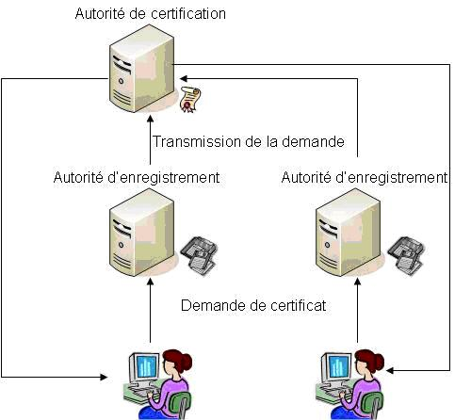
Obtention d’un certificat

Slide 54
Identification et autorisation
• Deux primitives du contrôle d'accès
– Identification = J'annonce qui je suis!
– Authentification = Je le prouve!
• Ex: Mot de passe, carte d'accès, examen rétinien
• Traditionnellement, c'est par un nom d'usager et un mot de passe que nous obtenons l'accès à un système.

Slide 55
Mots de passe
• Méthode d'authentification la plus utilisée
– Donc la plus attaquée
• Trois menaces
– Deviner le mot de passe
– Se faire passer pour le système
– Attaquer le fichier de mots de passe

Slide 56
Deviner le mot de passe
• Fouille exhaustive versus fouille intelligente
• Quelles sont les défenses possibles?
– Toujours mettre un mot de passe
– Changer les mots de passe par défaut laissés à l'installation
– Maximiser la longueur des mots de passe
– Diversifier le format des mots de passe (ex: majuscule, chiffre)
– Éviter les mots de passe trop évidents
• Comment le système peut nous aider?
– Inspecteurs de mots de passe, à exécuter de façon régulière
– Forcer les usagers à utiliser un mot de passe généré par le système
– Vieillissement des mots de passe pour forcer un changement fréquent
– Limiter le nombre d'essais ratés
– Informer l'usager des derniers "logins", réussis et ratés

Slide 57
Se faire passer pour le système
• En anglais "spoofing", ce qui veut dire tromper.
• Comment ça fonctionne?
– Un programme pirate s'insère à la place du programme de "login" légitime.
– L'usager croit que le programme pirate est le vrai "login" et tape son mot de passe.
– Le programme pirate sauve le mot de passe dans un fichier, affiche "login incorrect" et donne la main au vrai programme de "login".
• Comment s'en protéger?
– Informer l'usager des derniers essais de "login"
– Chemin d'exécution de confiance (ex: CTRL-ALT-DEL sur NT)
– Authentification mutuelle (systèmes distribués, RPC)

Slide 58
Mot de passe: nouvelles tendances
• Mot de passe unique à l'entrée ("single sign-on")
• Différentes techniques d'authentification
– Quelque chose que je connais (ex: mot de passe)
– Quelque chose que j'ai (ex: carte à puce)
– Quelque chose que je suis (ex: empreinte digitale)
– Quelque chose que je fais (ex: signature)
– L'endroit où je me trouve (ex: station de travail dédiée)
– Souvent deux méthodes sont combinées pour une meilleure sécurité (ex: carte de débit et PIN)

Slide 59
page 59/12
Chiffrement et signature électronique
La sécurisation
Confidentialité
Contrôle d’accès
Le chiffrement
Identification
Intégrité
Irrévocabilité
La signature électronique
Un niveau de sécurisation approprié à la valeur
Sécurité SI & Cyber-sécurité
ingénierie de la sécurité fonctionnelle & de la cyber-sécurité
23:49

Slide 60
page 60/12
Aspects techniques
Chiffrement symétrique
Le montant
de la transaction ABC est
de 100 000 $
A3gwwvvqiu826f8fhln84ghfc78fg4dubv7drkzs8j;çghsog4pdsfgp
Le montant
de la transaction ABC est
de 100 000 $
Chiffrement
avec la clé A
Déchiffrement
avec la clé A
Expéditeur
Destinataire
Sécurité SI & Cyber-sécurité
ingénierie de la sécurité fonctionnelle & de la cyber-sécurité
23:49

Slide 61
Aspects techniques
Clés asymétriques
Une paire de clés
clé privée
clé publique
Extrêmement difficile de déduire une clé à partir de l’autre
Un document traité avec une clé ne peut être déchiffré qu’avec l’autre
PuA
BDFH
PrA
ACEG
ALINE
Sécurité SI & Cyber-sécurité
ingénierie de la sécurité fonctionnelle & de la cyber-sécurité
23:49

Slide 62
Aspects techniques
Répertoire électronique
Xxx-xxxx
ALINE
Xxx-xxxx
BRUNO
Xxx-xxxx
CHARLES
PuA
PuB
KLOP
PuC
BDFH
UVWX
ALINE
BRUNO
CHARLES
PrA
ACEG
PrB
IJMN
PrC
QRST
Sécurité SI & Cyber-sécurité
ingénierie de la sécurité fonctionnelle & de la cyber-sécurité
23:49

Slide 63
page 63/12
Chiffrement et signature électronique
ALINE
BRUNO
CHARLES
PuA
BDFH
PuB
KLOP
PuC
UVWX
T = montant
de la transaction ABC est
de 100 000 $
A3gwwvvqiu826f8fhln84ghfc78fg4dubv7drkzs8j;çghsog4pdsfgp
T = montant
de la transaction ABC est
de 100 000 $
CHARLES
ALINE
PrC
QRST
Document
original
Document
chiffré
Document
original
BRUNO
PrA
ACEG
PrB
IJMN
Sécurité SI & Cyber-sécurité
ingénierie de la sécurité fonctionnelle & de la cyber-sécurité
23:49

Slide 64
page 64/12
Chiffrement et signature électronique
ALINE
BRUNO
CHARLES
PuA
BDFH
PuB
KLOP
PuC
UVWX
Fp(T)=liawgoi9ewehi88488848
Fp'(T)=liawgoi9ewehi88488848
T = montant
de la transaction ABC est
de 100 000 $
T=le montant
de la
transaction ABC
est de100 000 $
S=C(PrA,Fp(T))=fhjwe34yhe5
8hqeteyyhedtumdgjmtasdjhm
=
Fp''=C-¹(PuA,S)=liawgoi9ewehi88488848
ALINE
Document
original
CHARLES
Document
signé
PrC
QRST
S=C(PrA,Fp(T))=fhjwe34yhe5
8hqeteyyhedtumdgimtasdjhm
BRUNO
PrA
ACEG
PrB
IJMN
Sécurité SI & Cyber-sécurité
ingénierie de la sécurité fonctionnelle & de la cyber-sécurité
23:49

Slide 65
page 65/12
Les applications: VPN
RPV (VPN)
A
B
Sécurité SI & Cyber-sécurité
ingénierie de la sécurité fonctionnelle & de la cyber-sécurité

Slide 66

page 66/12
Les applications: Connexion SSL
?
Fureteur WEB
Serveur WEB
!
B
Service SSL
BDFH
BDFH
1- Le fureteur demande une connexion sécurisée (https://)
2- Le serveur retourne son certificat
3- Le fureteur vérifie la validité du certificat
4- Le fureteur génère une clé symétrique, la chiffre avec
la clé contenue dans le certificat et l’expédie au serveur
5- Les deux équipements chiffrent les données à l’aide de
la clé symétrique échangée
Sécurité SI & Cyber-sécurité
ingénierie de la sécurité fonctionnelle & de la cyber-sécurité
23:49

Slide 67
page 67/12
Défis pour implanter une architecture sécurisée
Les attaques sont en augmentation
Fournir de la sécurité affecte parfois les performances
La disponibilité permanente est un soucis
Garantir ce service coûte du temps, de l’argent et des hommes
Le traitement SSL diminue la performance des serveurs
Le contenu chiffré ne permet pas de prendre des décisions de gestion intelligentes de trafic
Sécurité SI & Cyber-sécurité
ingénierie de la sécurité fonctionnelle & de la cyber-sécurité
23:49

Slide 68
page 68/12
Atelier pratique N°1 sur :
Openssl,
Chiffrement symétrique et asymétrique,
Signature numérique,
Certificat numérique,
Introduction aux algorithmes optimisé Courbe Elliptique.
Atelier N°1
Sécurité SI & Cyber-sécurité
ingénierie de la sécurité fonctionnelle & de la cyber-sécurité
23:49

Slide 69
Atelier N°1
1- Télécharger sur votre machine l’application
Win32OpenSSL-1_0_1p.exe / Win64OpenSSL-1_0_1p.exe
Selon votre système d’exploitation (32 ou 64 bits).
2- Installer l’une des applications dans votre PC, configurer la variable d’environnement pour pouvoir lancer les commande DOS depuis n’importe emplacement dans votre PC.
3- Créer dans votre document un dossier de travail « OpenSSL »
4- Lancer l’invite de commande Dos et réaliser le TP suivant :
// pour afficher la Version
openssl version
// pour afficher la liste des commandes list-standard-commands
openssl list-standard-commands

Slide 70
//liste des algorithme utilisés en openssl
openssl list-cipher-algorithms
// 1) Génération d'une clef AES (symétrique)
openssl enc -aes-128-cbc -k secret -P -md sha1
Pout enregistrer la clef AES générer ajouter la commande suivante
openssl enc -aes-128-cbc -k secret -P -md sha1 > nomfichier.txt
/Exemple de cryptage et décryptage d'un fichier utilisant AES
//remarque: ces commandes sont valables pour toute la liste des algos dispo en openssl
Encrypt:
openssl enc -aes-256-cbc -in un_encrypted.data -out encrypted.data
Decrypt:
openssl enc -d -aes-256-cbc -in encrypted.data -out un_encrypted.data
//le test se fait sur un fichier in et fichier out de votre choix

Slide 71
//Partie de cryptage symétrique : voici RSA un algo asymétrique
//génération d'une paire de clef public et privée
openssl genrsa -out key.pem 1024
//extraction de la clé public et la mettre dans un autre fichier
openssl rsa -in key.pem -pubout -out pub-key.pem
//Crypter avec la clef public RSA
openssl rsautl -encrypt -pubin -inkey pub-key.pem -in test.txt -out encrypted.txt
//décrypter avec la clef privée RSA
openssl rsautl -decrypt -inkey enc-key.pem -in encrypted.txt -out plaintext.txt
// De même pour tester les commande de cryptage symétrique vous pouvez choisir un fichier in et un fichier out de votre choix

Slide 72
//Partie 3: signature numérique avec sha1
openssl dgst -sha1 -sign enc-key.pem file.txt > file.txt.sig
openssl dgst -sha1 -verify pub-key.pem -signature file.txt.sig file.txt
Pour tester l’intégriter vous pouvez l’appliquer sur un fichier texte de votre choix, refaire le même travail en modifiant le fichier, constater le résultat de la modification.

Slide 73
//Partie 4: Réalisation de certificat de type X509
//pour crérer la première fois clef et certificat auto signed
openssl req -x509 -newkey rsa:2048 -keyout key.pem -out cert.pem -days 11000
//si vous avez déja la clef et vous voulez juste créer le certificat auto signé
openssl req -x509 -new -days 100000 -key enc-key.pem -out certificate.pem
//Pour voir les détails de la certificate.cer
openssl x509 -in server.pem -text -noout
//demande ou request de signature au pret de CA
openssl req -new -key private-key-client.pem > certificat-client.cer
//signature de certificat par CA-RITM signed
openssl x509 -req -days 730 -in certificat-client.cer -CA certificate.cer -CAkey enc-key.pem -set_serial 01 -out certificate-client-signe.cer
//verification de l'exactitude d'un certificat
openssl verify -CAfile certificate.cer certificate-client-signe.cer

